Slide 1
智能投资顾问培训
凯美瑞德（苏州）信息科技股份有限公司
2017-09

Slide 2

智能投顾的定义
智能投顾是指采用人工智能算法为用户提供风险匹配的标准化资产组合并持续提供调整管理的顾问服务。
人工智能算法， 这是区别普通投资顾问与智能投顾的地方.
风险匹配，这是帮助用户避免追涨杀跌，能长期持有并赚到他应该赚到的钱的关键。
标准化资产组合，出于对风险控制和流动性需求，标准化的资产组合能够分散风险，提供优质的流动性，并且可以完全支持人工智能算法的计算。（非标准化资产，比如银行理财，信托等可以通过净值化处理纳入模型）
持续提供调整管理，由于资产存在波动性，需要根据市场的变化来动态进行组合调整，才能有效控制投资风险。

Slide 3
智能投顾资产组合配置
股票
债券
货币
黄金，石油
房地产
海外，美股，香港
客户风险分析
大类资产配置
风险收益需求
确定投资目标
中类资产配置
风格：大盘/小盘/成长/价值
行业主题
基金策略:定增，打新，量化
调仓策略
风控策略
择时策略
策略设计
基金选择
基金评价
市场因子筛选

Slide 4
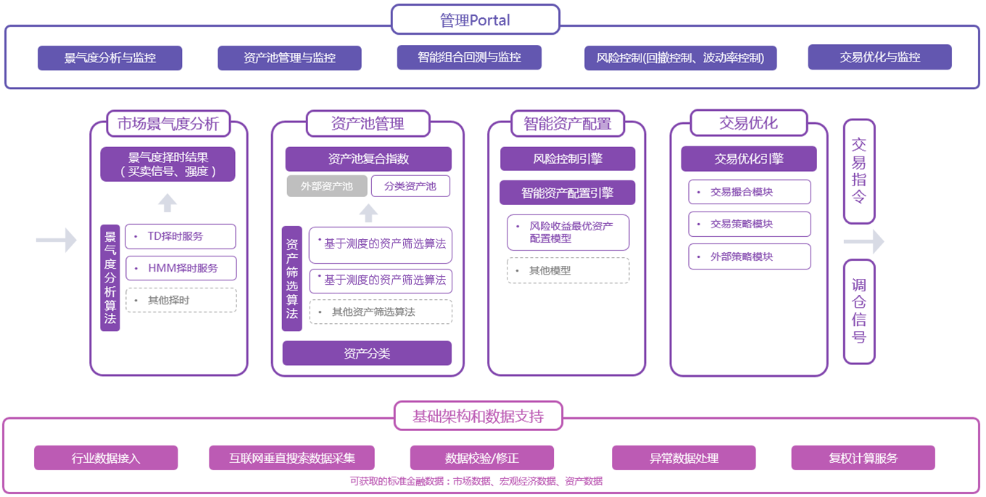
智能投资管理系统

Slide 5
智能投资管理系统
人工智能算法替代传统金融量化算法
构建从数据采集、处理、学习、训练、回测调优、配置与调整的全自动化投资管理流程
良好清晰的模块划分
可视化的模块级管理与监控界面
支持资产类别、数据、人工智能算法的扩展与升级
以控制投资风险，获取市场长期平均收益为核心目标
适合中产阶级人群长期稳定理财的需求
模型可快速适配公募基金之外各类资产的动态调入和调出

Slide 6
基础架构和数据支持模块
整合不同来源的各类市场和资产数据，完成数据的格式化、标准化和准确性校验，为整个智能投资管系统的各个系统提供丰富、标准、准确和及时的数据
数据采集——覆盖主流行业数据，允许二次开发方式接入新的数据源
数据校验/修正——自动修正数据中的不准确数据
异常处理——能够对异常资产数据进行预处理，允许对数据进行人工干预和数据强制
复权计算——自带基金净值复权计算服务，有效地降低模型学习和配置决策的逻辑中净值处理的复杂性

Slide 7
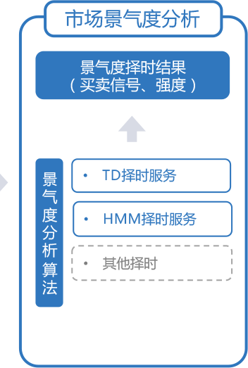
市场景气度分析模块
市场景气度分析模块的目的是对不同类型的市场和大类资产当前所处的市场状态的判断，以及对未来趋势的预测，为大类资产配置模型提供更有前瞻性的资产分析
TD择时——基于Demark Sequential理论，针对国内A股市场特征优化，给出中短期买卖信号
HMM——根据观察序列和状态技术指标，给出市场状态

Slide 8
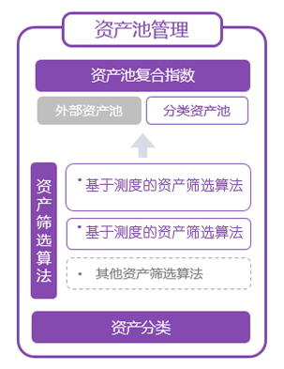
资产池管理模块
资产池管理系统的核心目标是按照风险收益特征对资产池进行分类管理，寻找每一类别中风格稳定、且具有稳定超额收益表现的优质基金
资产池复合指数——表征类别资产池的收益特征，供资产配置模型使用
分类/外部资产池——管理并记录具体类别资产池的入池基金，允许客户通过二次导入自建资产池
资产的分类管理——依据资产的风险收益特征将资产自动进行分类管理。
基于业绩的多因子资产筛选——基于基金在因子上的暴露程度，选取投资偏好、风险偏好或者操作风格偏好相同的基金。

Slide 9
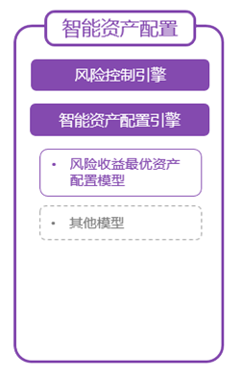
智能资产配置模块
基于现代投资理论(MPT) ，针对中国资产暴涨暴跌特性优化，最终获得风险可控、投资分散、收益稳健的资产组合
配置全球——配置发达国家市场和新兴国家市场股票资产，大宗商品资产、债券资产、现金资产和另类资产。各种市场环境下都能获得最优资产的收益
风险收益最优——利用改进的markowitz资产配置模型获得风险收益最优配置比例，对冲各类资产风险
战略战术两级资产配置——利用资产的长期趋势作为配置的基准，获取长期稳健收益；利用资产近三个月的走势调整比例，获得短期博弈收益，长期趋势和短期波动收益兼得
两级风控体系——事后风控体系，针对国内资产大涨大跌，最大限度减少亏损

Slide 10
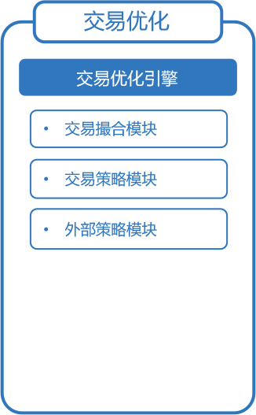
交易优化
根据实际资产的交易限制条件，生成可用于实际交易的最佳配置，并输出交易指令
交易策略——任意时刻帮助用户达到最佳配置
交易撮合——落实交易策略，得到费率优化后可实际交易的指令
外部策略——支持外部交易策略的加载，允许客户通过二次开发灵活扩展多元化策略

Slide 11
管理Portal
管理Portal是核心目标是为整个智能投资管理系统提供统一的管理入口和可视化的监控界面，对其他核心子系统和引擎的输出结果进行可视化的查看和实时的监控
景气度分析与监控——展示景气度分析的结果：信号和强度、收益曲线和回撤曲线、最大回撤、夏普比率、胜率、择时周期、单次最大收益/回撤等。
资产池管理与监控——展示资产池的筛选结果：入池基金列表、收益曲线和回撤曲线、月度收益率、夏普比率、换手率、相关系数等
智能组合回测与监控——展示智能资产配置结果：配置比例图、收益曲线和回撤曲线、收益率对比图、换手率、夏普比率、战胜基准的概率、收益率回正概率等
风险控制监控——展示风险控制结果：风控信号和仓位、收益曲线和回撤曲线、月度收益对比图、夏普比率、换手率、最大回撤等
交易优化与监控——展示资产配置结果：配置基金和调仓历史、收益曲线和回撤曲线、资产仓位变化图、月度收益对比图、最大回撤、换手率、夏普比率、战胜基准概率、收益回正概率等

Slide 12
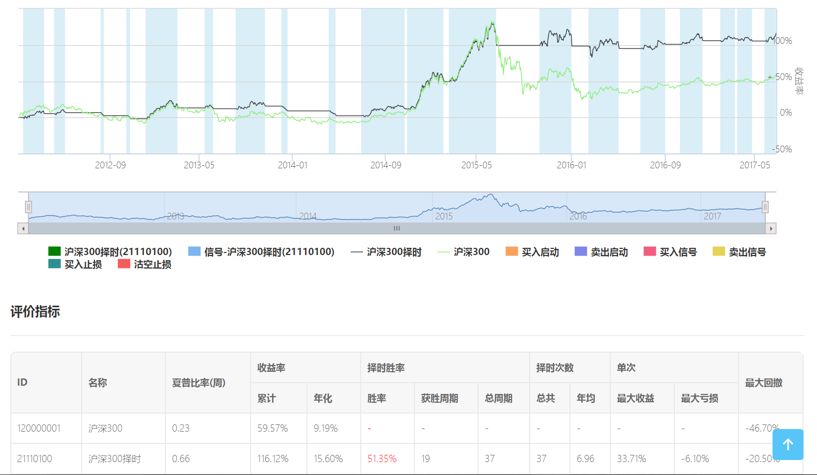
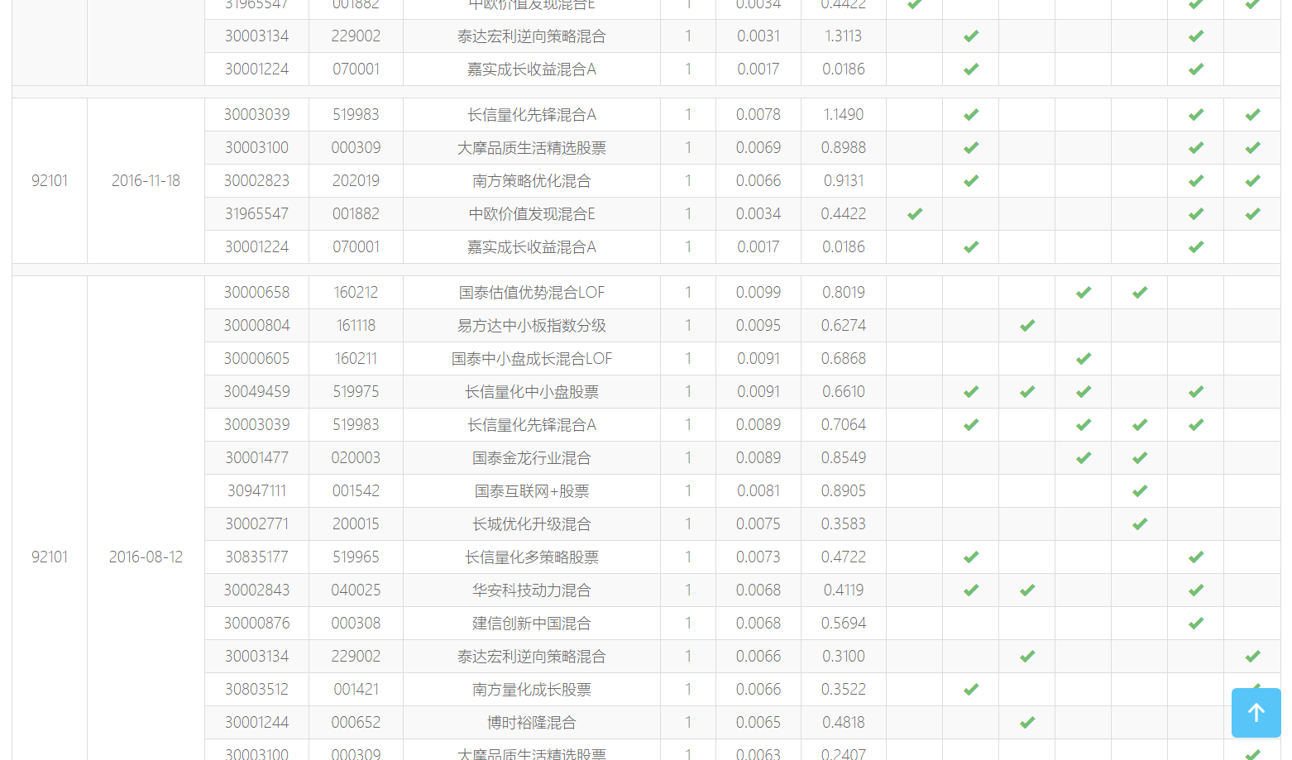
智能投资管理系统Portal展示图

Slide 13
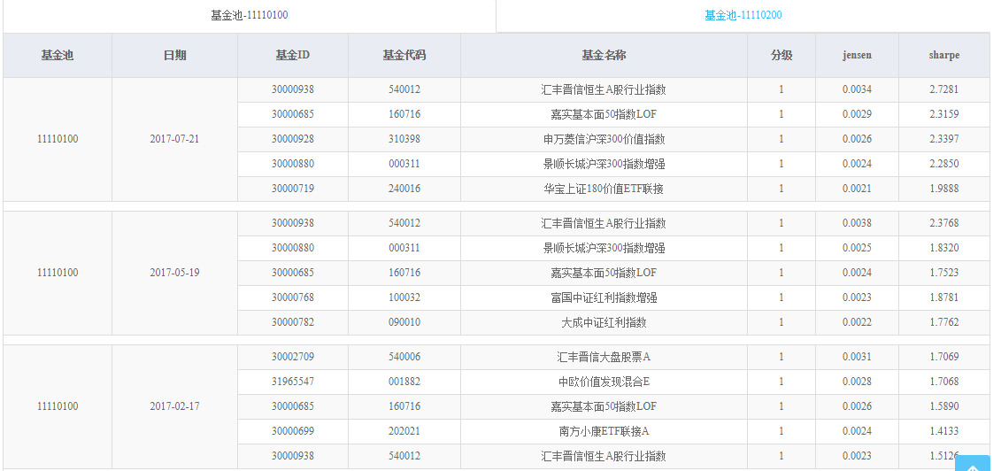
系统截图
基金池---大盘基金池

Slide 14
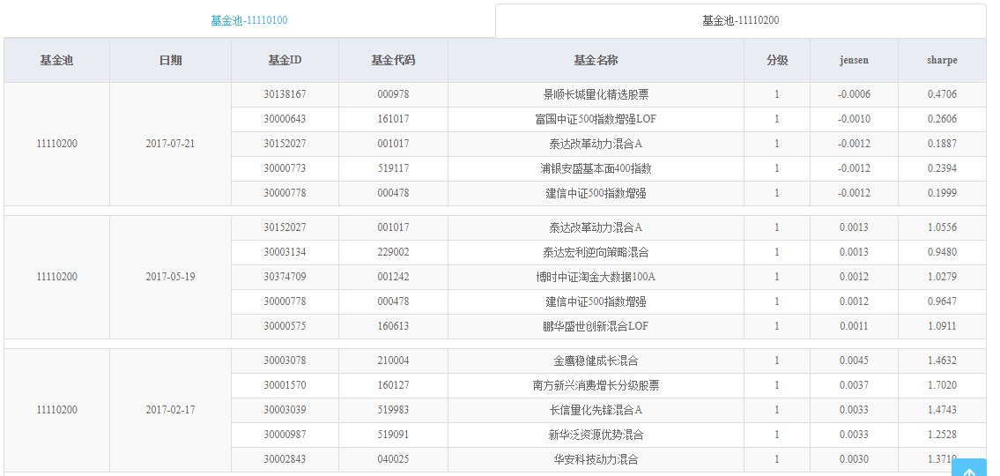
系统截图
基金池---小盘基金池

Slide 15
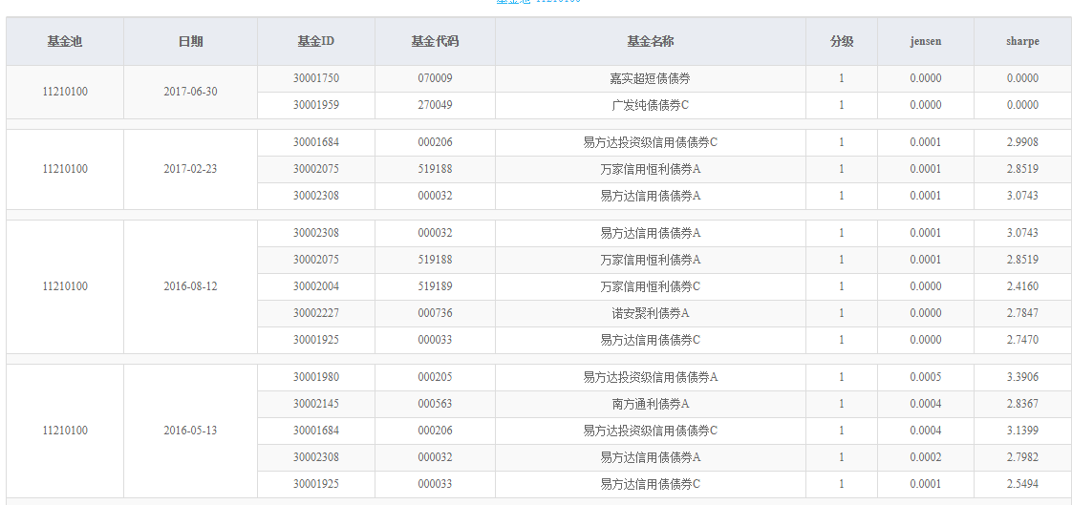
系统截图
基金池---债券基金池

Slide 16
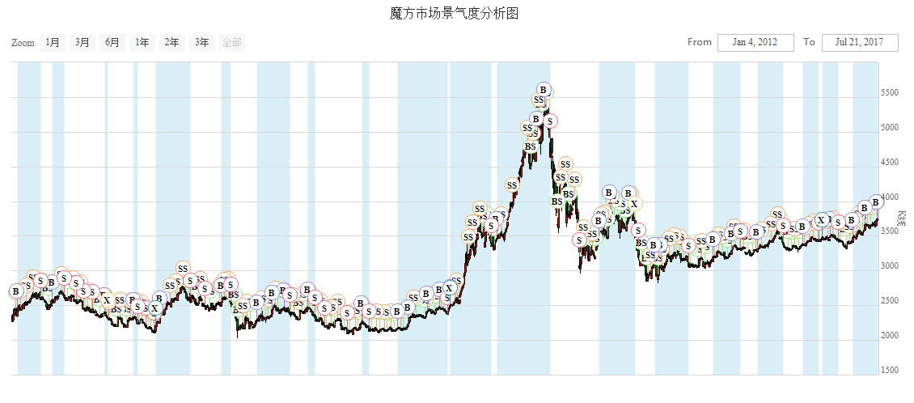
系统截图
景气度分析---沪深300

Slide 17
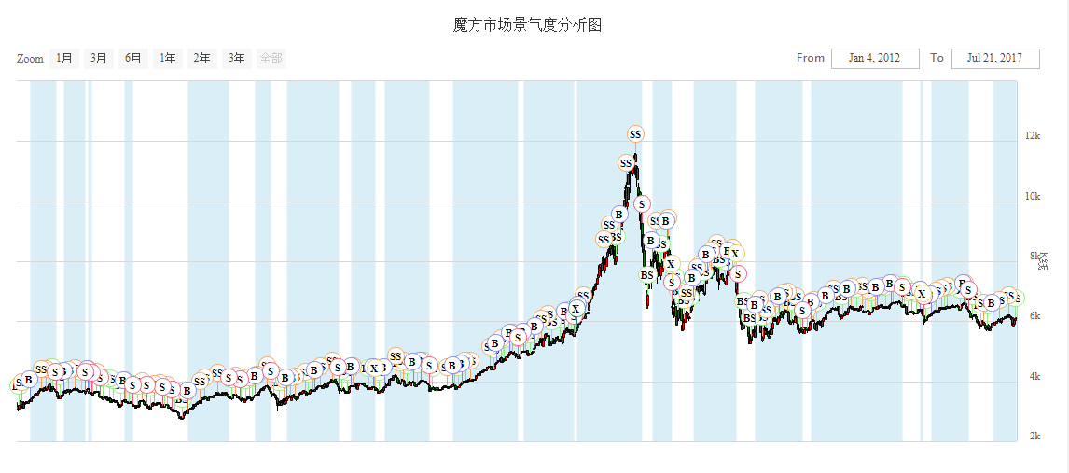
系统截图
景气度分析---中证500

Slide 18
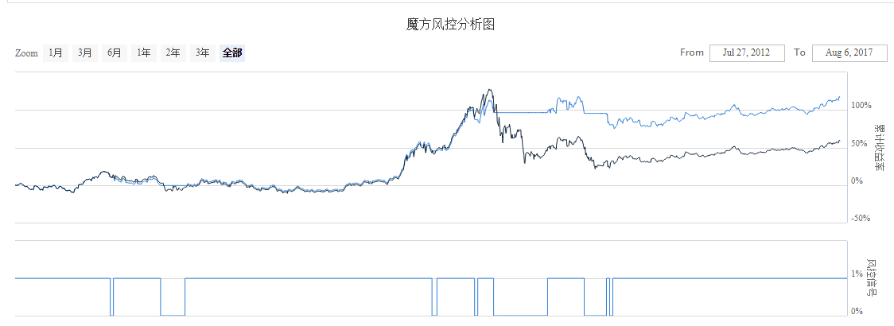
系统截图
风险控制---沪深300

Slide 19
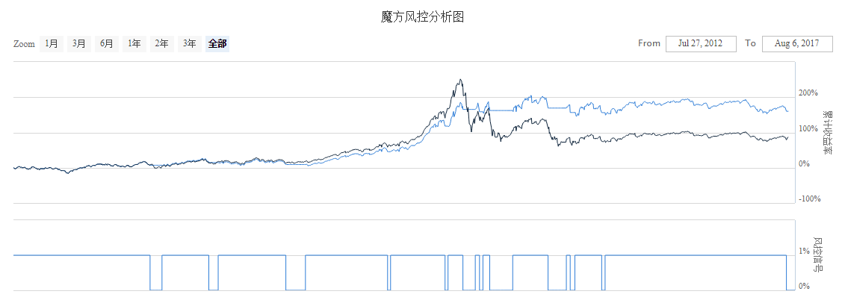
系统截图
风险控制---中证500

Slide 20
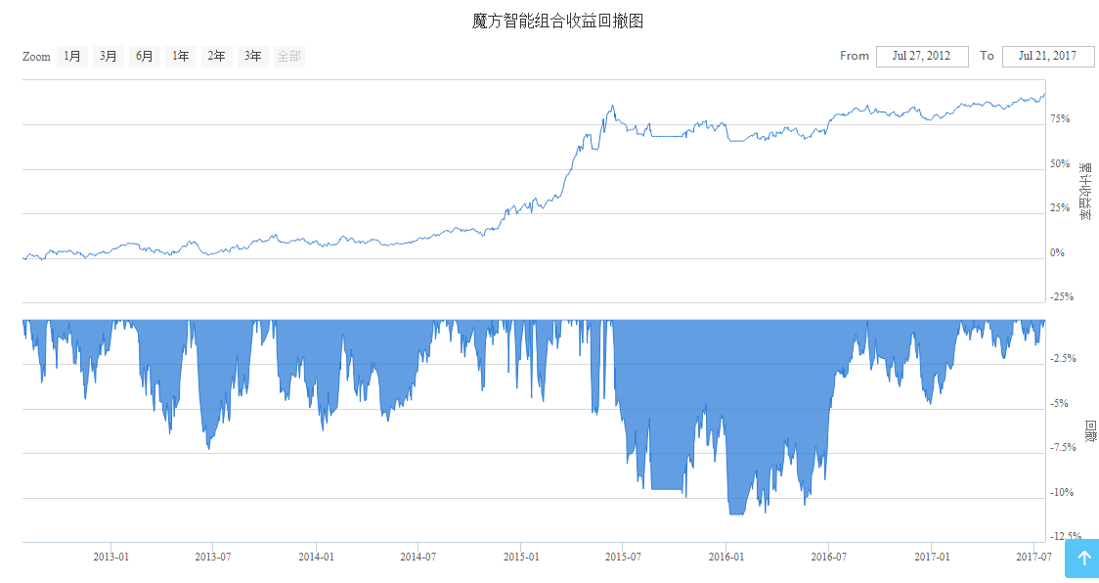
系统截图
资产配置---高风险净值

Slide 21
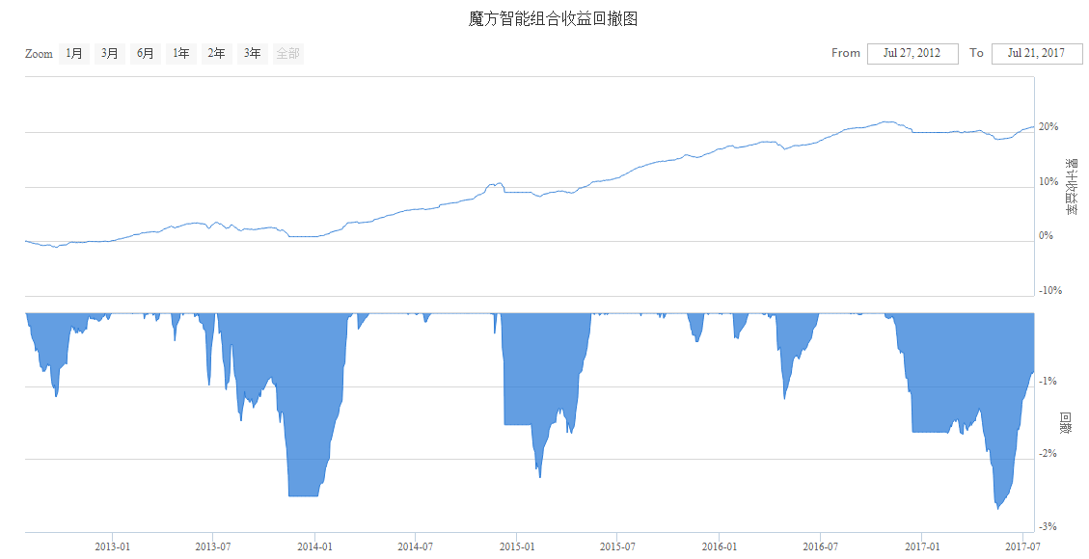
系统截图
资产配置---低风险净值

Slide 22
技术架构和部署
Architecture and Deployment
系统配置：
前端Web服务：LNMP架构， Linux、Nginx、MySQL+Redis、PHP+Nodejs
后端计算: 使用Python+MySQL
MySQL 5.6 及以上
PHP 5.6 及以上 （7不行）
Linux CentOS 7
Ngnix 1.6.X
Redis 3.2
Nodejs 5.0
Python 2.7
硬件要求：
支持32位，64位x86 架构
8核 16G SSD 512 Ethernet 1G X 客户规模，支持并行扩展。

